Slide 1

Dodawanie tekstów alternatywnych do grafik na portalach społecznościowych
Rafał Socha

Slide 2
Tekst alternatywny
Każda treść nie będąca tekstem powinna zostać uzupełniona tekstem alternatywnym. Dotyczy to elementów takich jak fotografie, grafiki, animacje, filmy, aplety i inne elementy. Tekst alternatywny jest w praktyce informacją o tym, co zawiera dany element. Tworzy się go zaś tak, jak mogłoby się opisywać go przez telefon lub osobie niewidomej.
Tekst alternatywny jest czymś zupełnie innym, niż podpis!

Slide 3


Facebook

Slide 4
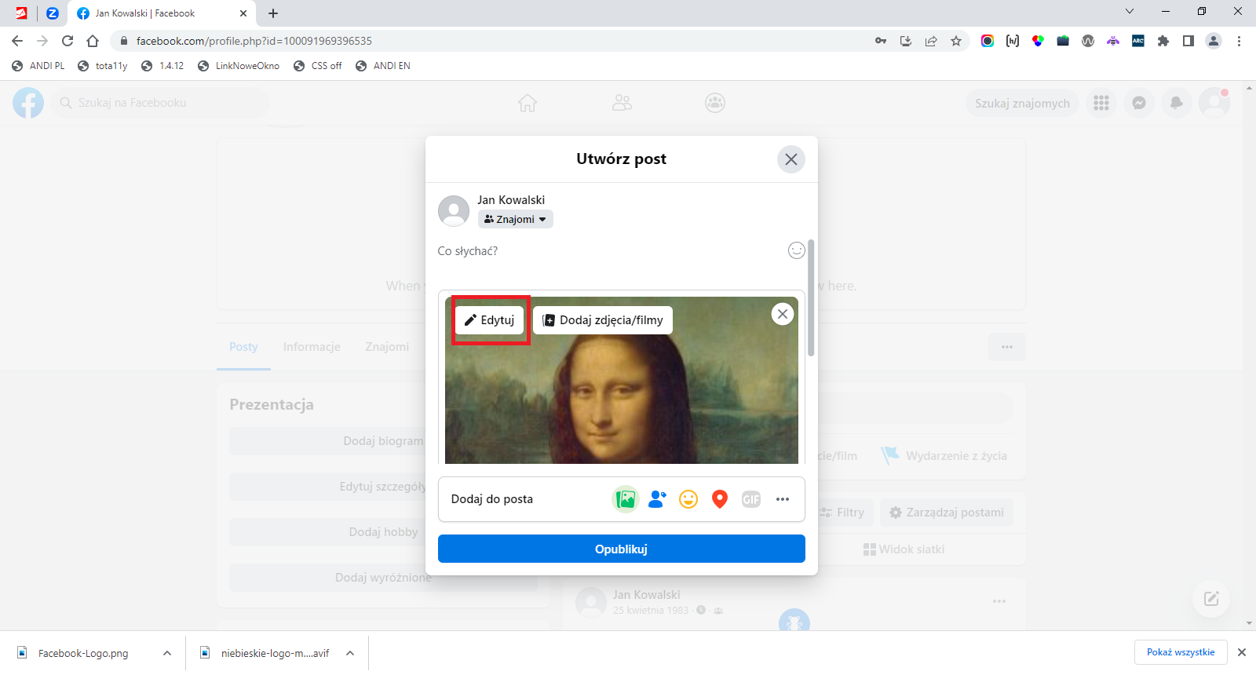
By dodać tekst alternatywny do zdjęcia w poście klikamy w przycisk „edytuj”

Slide 5
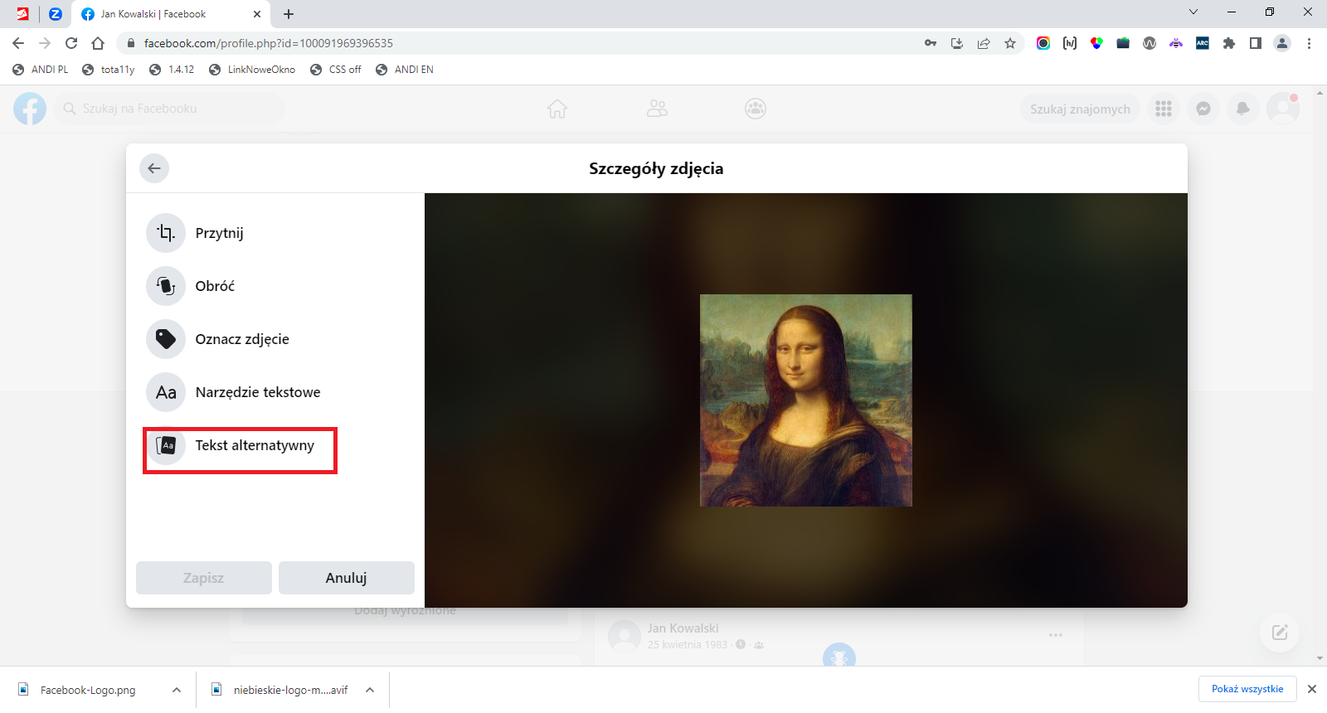
Przechodzimy do sekcji „Tekst alternatywny”

Slide 6
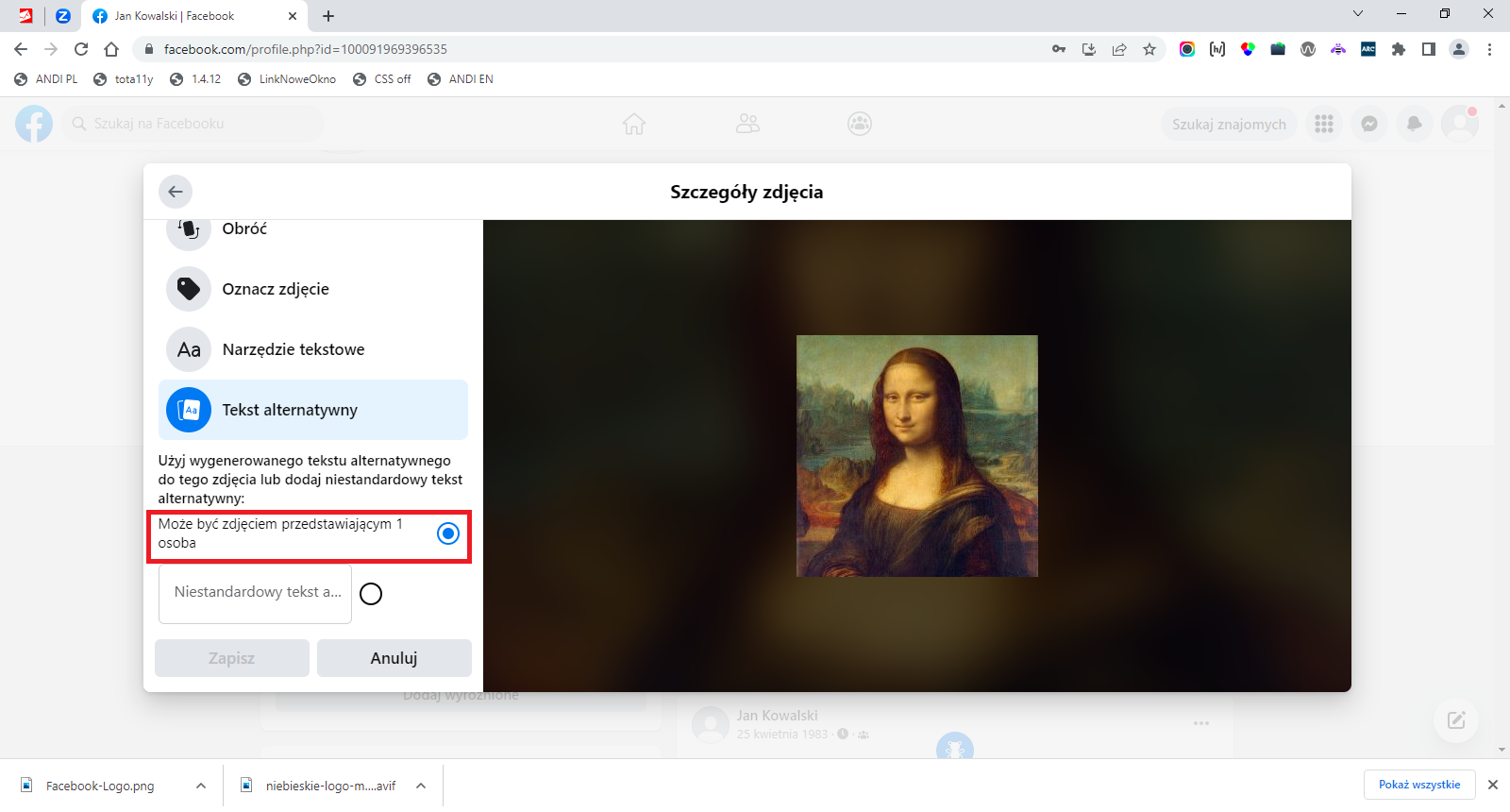
Domyślnie zaznaczona będzie opcja użycia tekstu wygenerowanego przez Facebook, który jest nieodpowiedni.

Slide 7
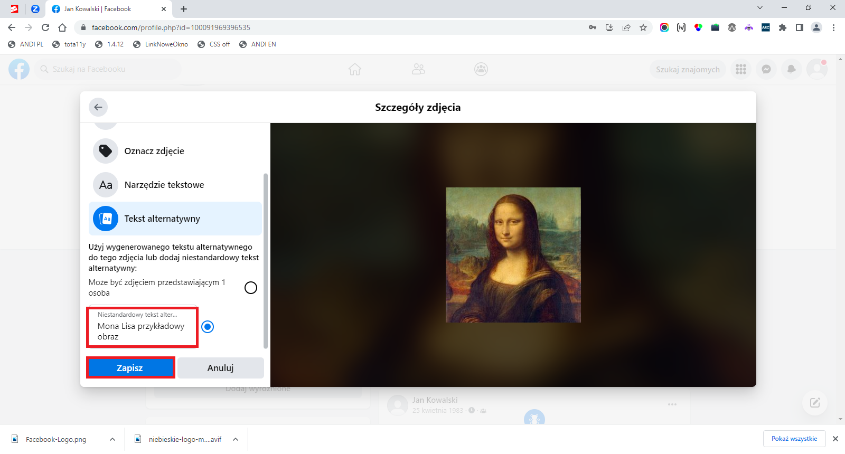
Wybieramy opcję „Niestandardowy tekst alternatywny”, wpisujemy własny alt i klikamy „zapisz”

Slide 8
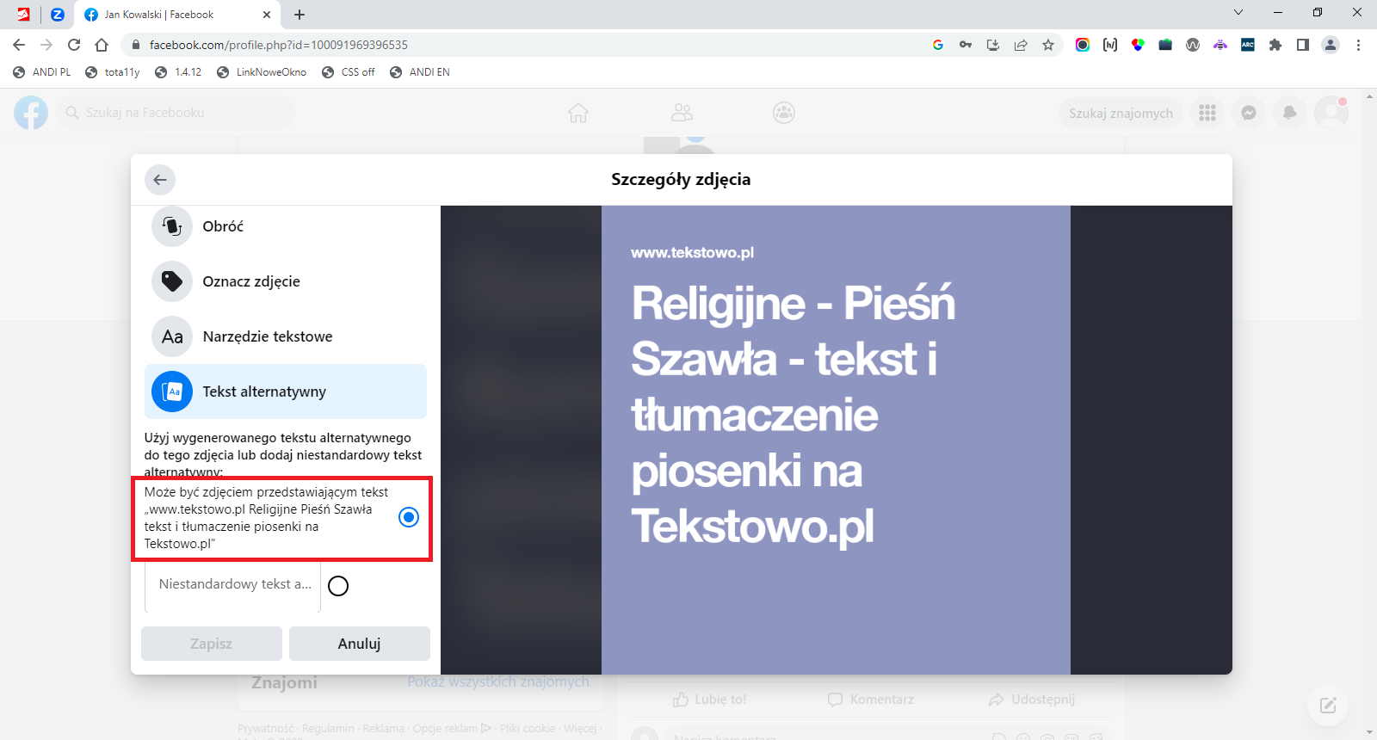
Opcja automatycznego generowania bardzo dobrze radzi sobie za to z odczytywaniem tekstu z grafik

Slide 9
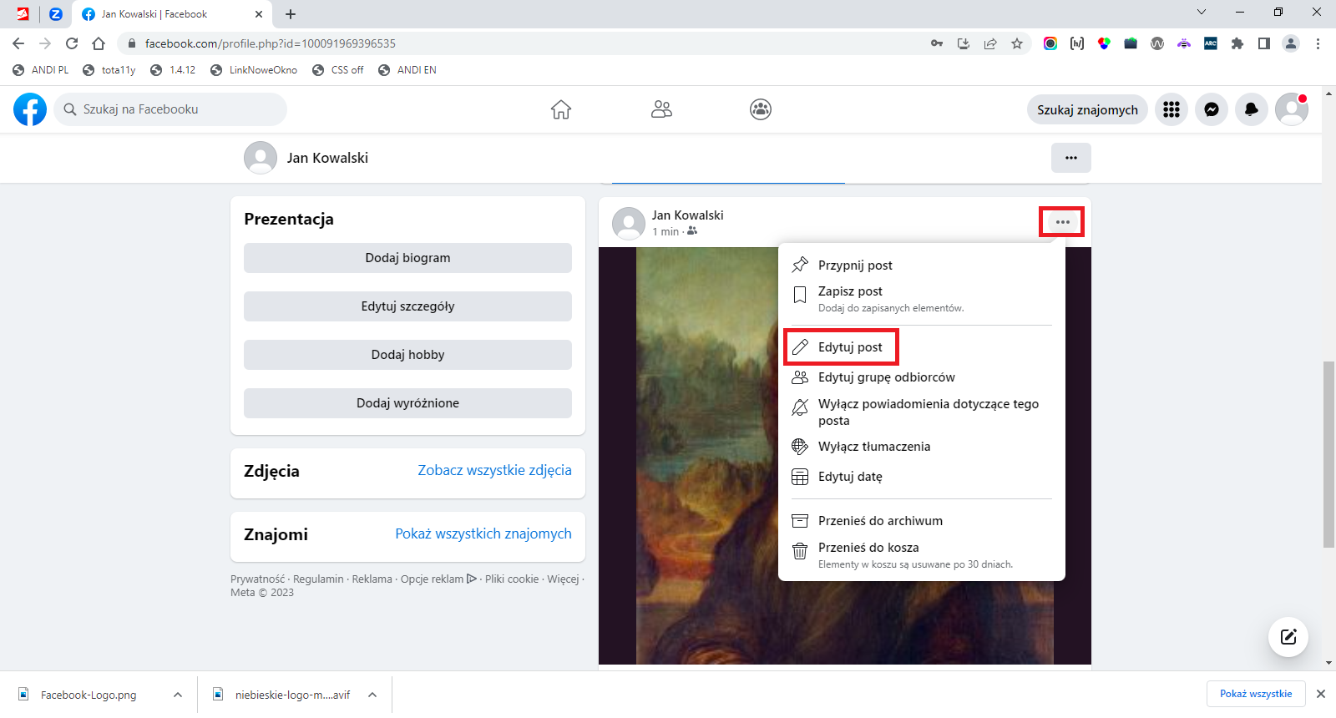
By poprawić tekst alternatywny lub dodać go do starszych zdjęć klikamy w przycisk „działania dla tego posta” (ikonę trzech kropek w prawym górnym rogu opublikowanego posta) i wybieramy „edytuj post”

Slide 10
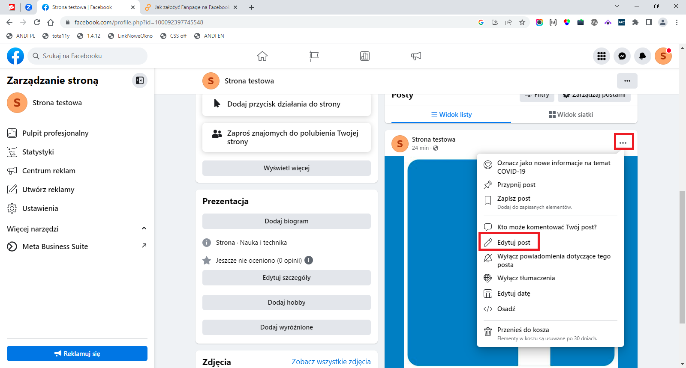
Podobnie w przypadku dodawania i edytowania postów na fanpage’u

Slide 11

Facebook daje możliwość dodawania tekstów alternatywnych na urządzeniu mobilnym jedynie przy użyciu aplikacji

Slide 12
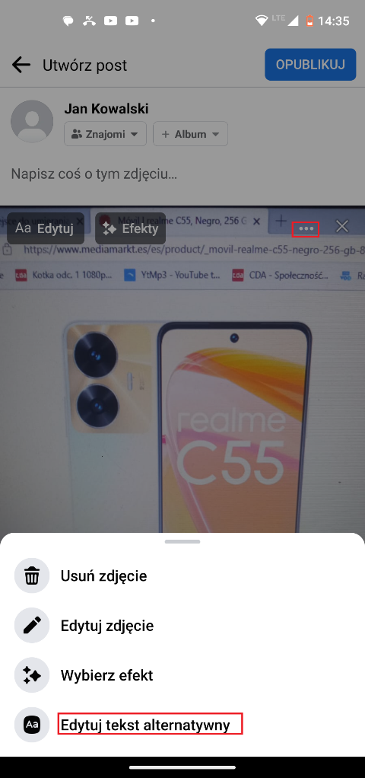
W aplikacji klikamy opcję „menu posta” (ikonka trzech białych kropek w prawym górnym rogu ekranu) i wybieramy przycisk ,,edytuj tekst alternatywny”

Slide 13
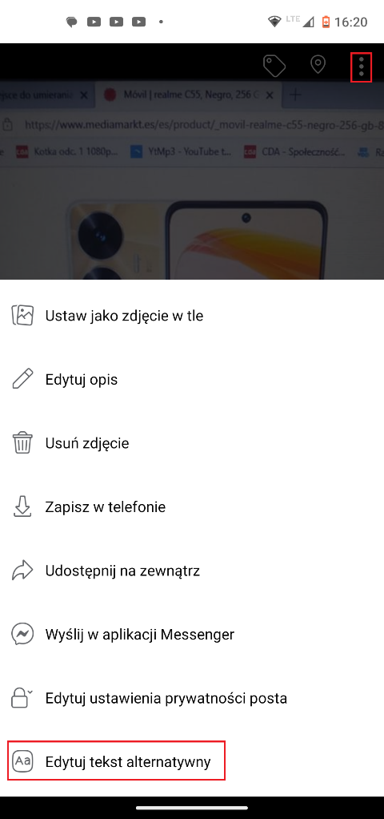
By zmienić lub dodać tekst do starszych zdjęć w aplikacji klikamy palcem na grafikę, a następnie na przycisk „więcej” (ikona trzech pionowych kropek w prawym górnym rogu ekranu) i wybieramy „edytuj tekst alternatywny”

Slide 14
W aplikacji mobilnej również działa opcja automatycznego generowania tekstu alternatywnego

Slide 15

Instagram

Slide 16
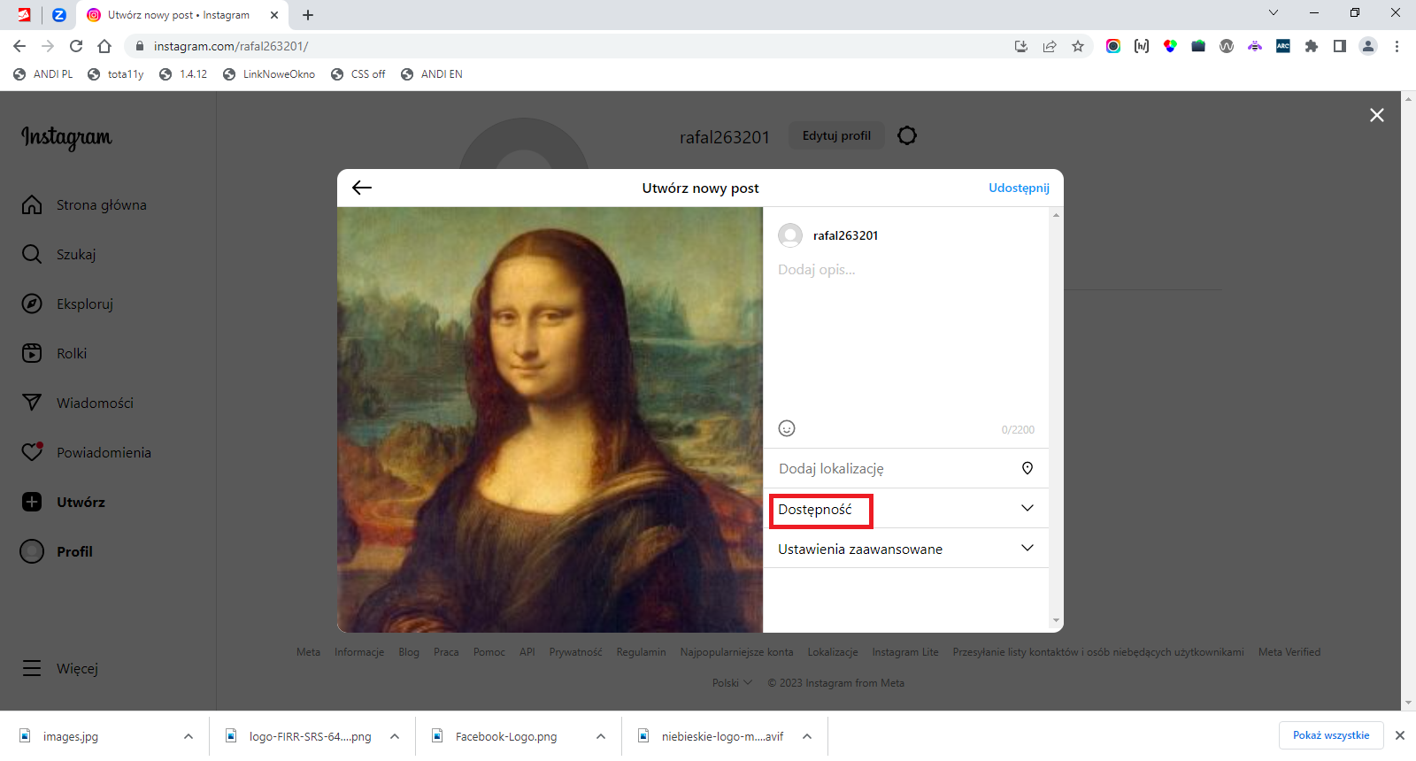
By dodać tekst alternatywny do zdjęcia w poście klikamy w przycisk „Dalej”, a następnie wybieramy opcję „Dostępność”

Slide 17
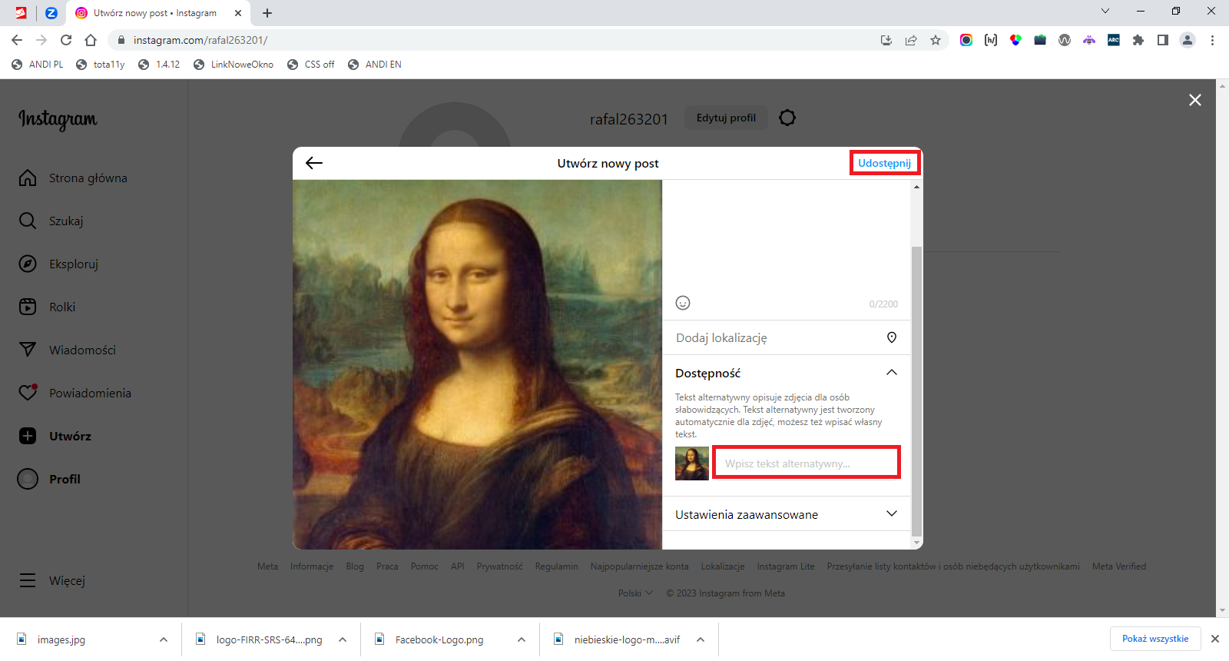
W polu „wpisz tekst alternatywny” wpisujemy tekst i klikamy „Udostępnij”

Slide 18
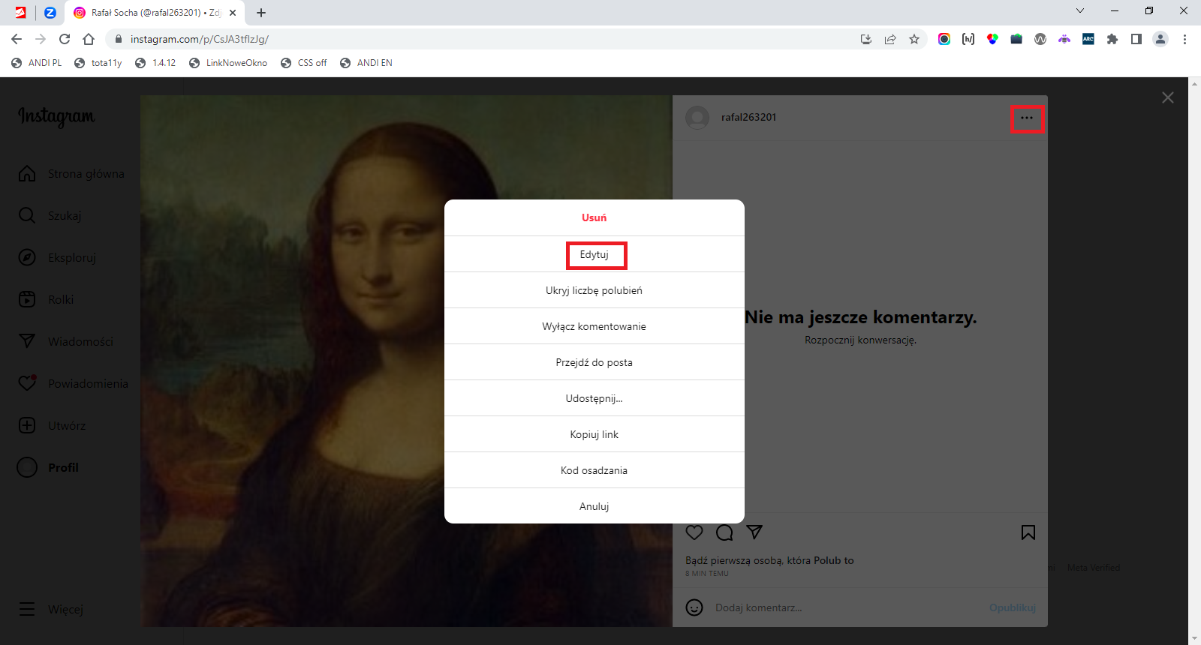
By poprawić tekst alternatywny lub dodać go do starszych zdjęć klikamy w przycisk „więcej opcji” (ikonę trzech kropek w prawym górnym rogu opublikowanego posta) i wybieramy „Edytuj”

Slide 19
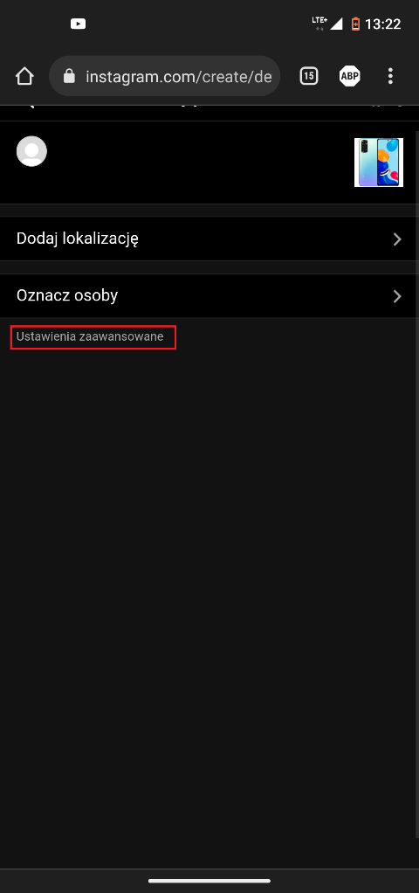
Na urządzeniu mobilnym w przeglądarce klikamy przycisk „Dalej” i wybieramy opcję „Ustawienia zaawansowane”

Slide 20
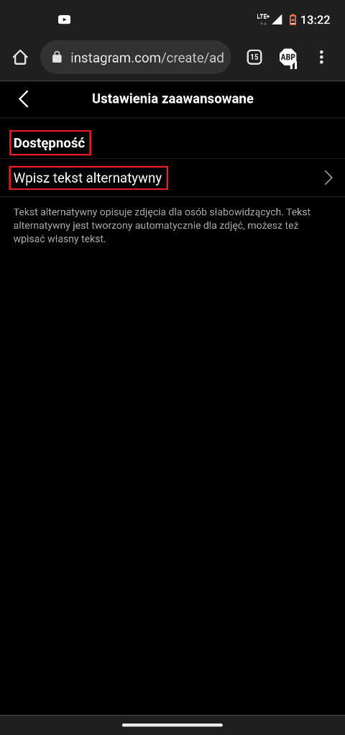
Wybieramy opcję „Dostępność” i w polu edycji „Wpisz tekst alternatywny” dodajemy opis.
Uwaga! Na urządzeniu mobilnym w przeglądarce nie ma możliwości zmiany dodanego tekstu! Opcja ta dostępna jest jedynie w aplikacji mobilnej

Slide 21
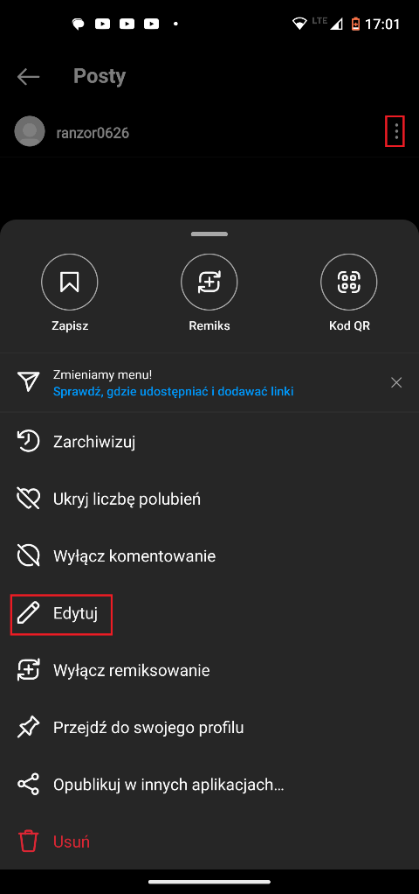
W aplikacji teksty alternatywne dodaje się tak samo jak na przeglądarce w telefonie. By tekst dodać do starszego posta lub poprawić klikamy przycisk więcej działań dla tego posta (ikonka trzech białych kropek ustawionych pionowo w prawym górnym rogu posta) i wybieramy „edytuj”

Slide 22
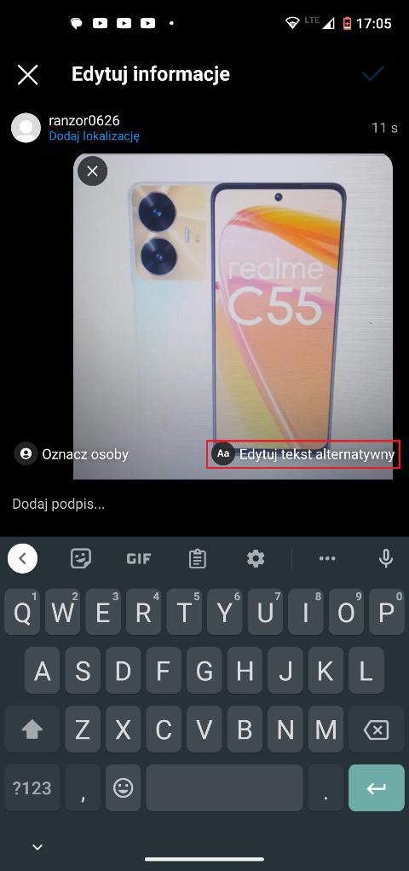
Następnie w prawym dolnym rogu grafiki klikamy przycisk „Edytuj tekst alternatywny”

Slide 23

Twitter

Slide 24
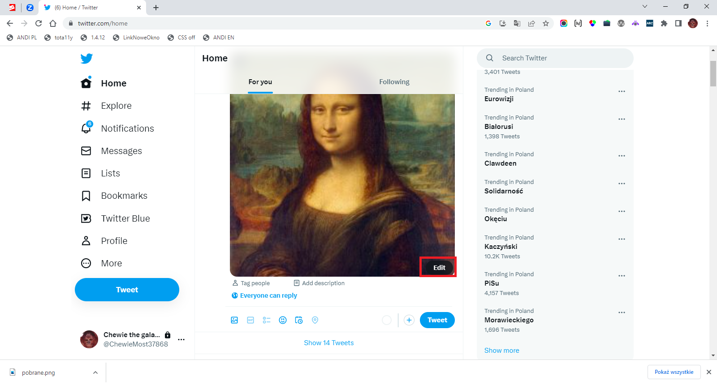
Po dodaniu posta z grafiką klikamy przycisk „edit” w prawym dolnym rogu posta

Slide 25
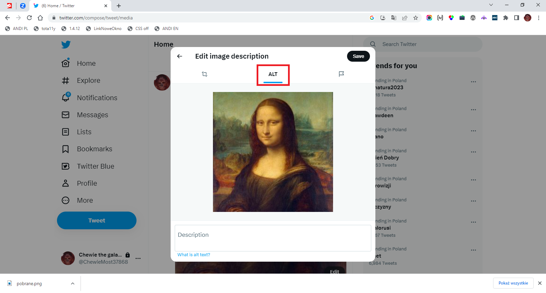
Następnie w panelu „edit image description” wybieramy opcję „ALT”

Slide 26
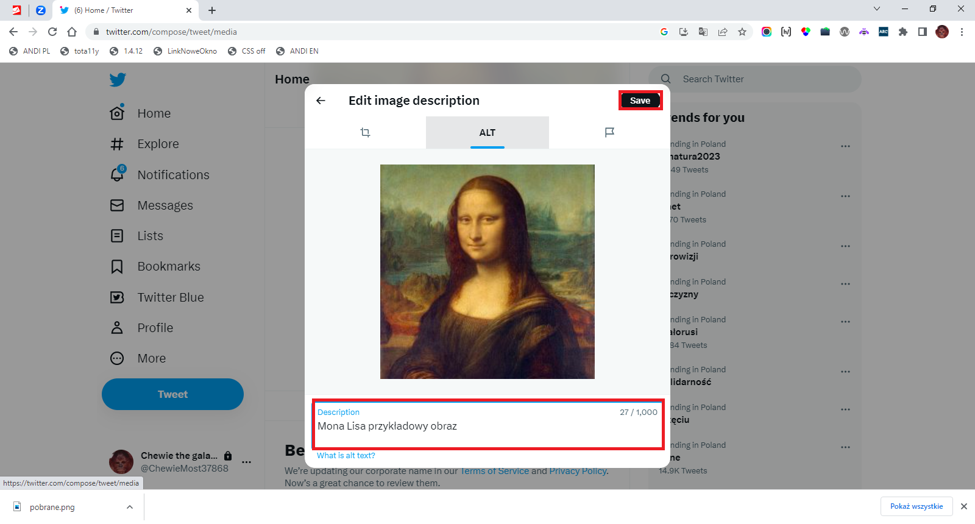
W polu edycji „alt text” dodajemy opis i klikamy przycisk „Save”

Slide 27
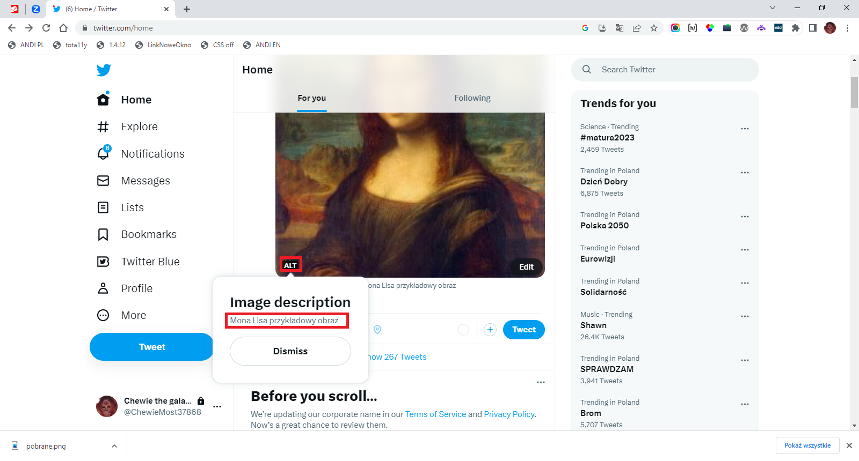
Po dodaniu tekstu w lewym dolnym rogu grafiki pojawia się przycisk „ALT”. Po kliknięciu w niego pojawia się okno prezentujące dodany tekst alternatywny

Slide 28
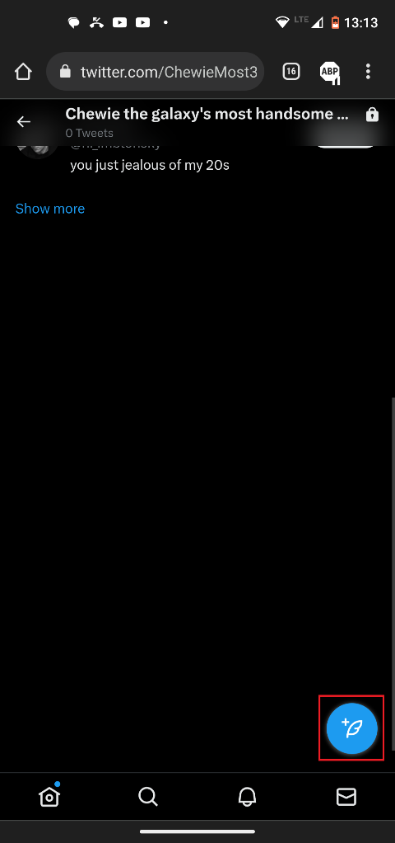
Na urządzeniu mobilnym w przeglądarce by dodać post klikamy przycisk „add a new tweet” (ikonka pióra z plusem wewnątrz niebieskiego koła w prawym dolnym rogu ekranu)

Slide 29
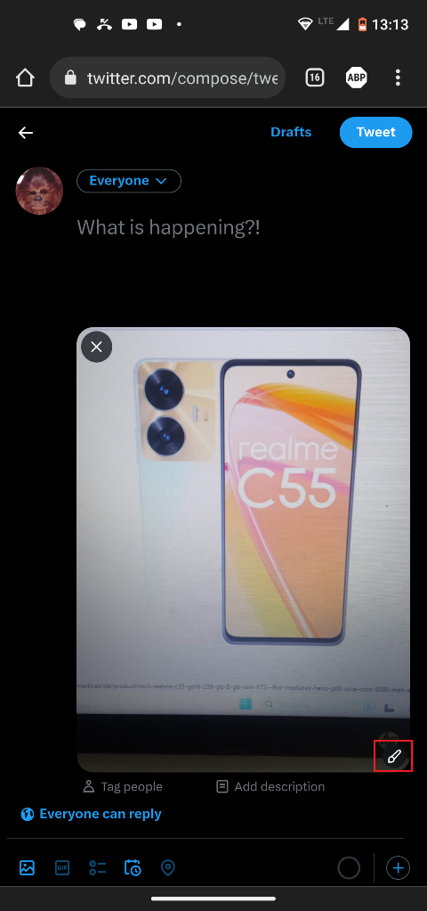
Po dodaniu grafiki klikamy przycisk „edit media” (ikonka pędzla wewnątrz czarnego koła). Pozostałe czynności wykonujemy tak samo jak przy korzystaniu z portalu w przeglądarce na komputerze

Slide 30
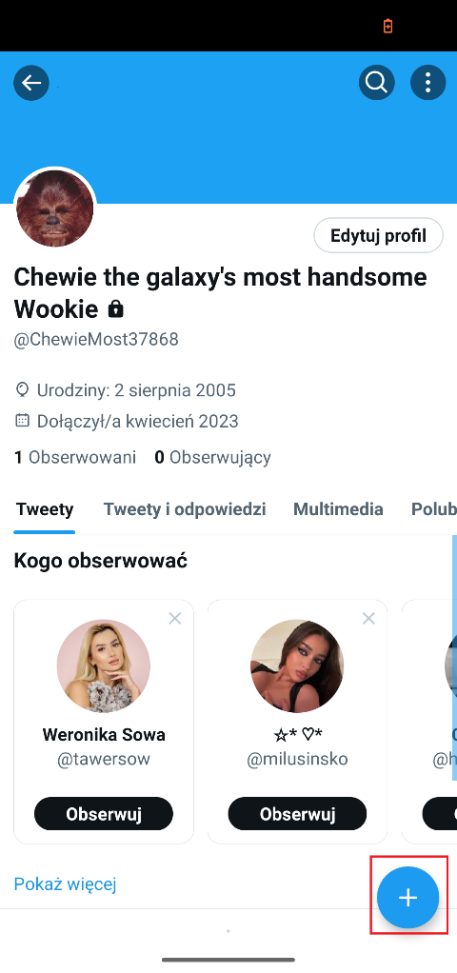
W aplikacji mobilnej dodajemy post klikając przycisk „Nowy tweet” (ikonka białego plusa w niebieskim kole w prawym dolnym rogu ekranu)

Slide 31
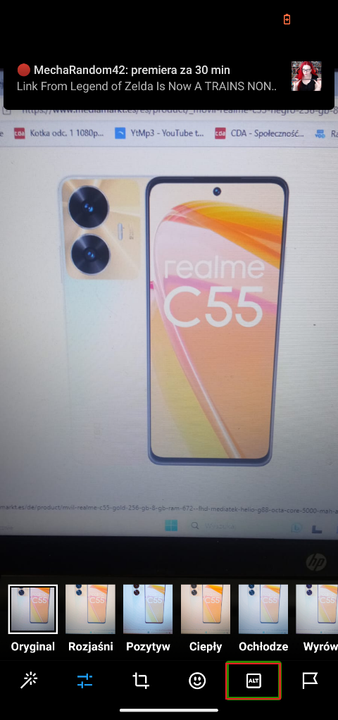
Tekst alternatywny dodajemy klikając na grafikę i wybierając przycisk „dodać tekst alt” (ikonka kwadratu z napisem alt w środku) Uwaga! Opcja zmiany tekstów alternatywnych dostępna jest dopiero po wykupieniu subskrypcji Twitter Blue!

Slide 32
Podobnie jak w przypadku obsługi w przeglądarce dodanie alta sygnalizowane będzie przez pojawienie się przycisku „ALT” w lewym dolnym rogu grafiki

Slide 33

LinkedIn

Slide 34
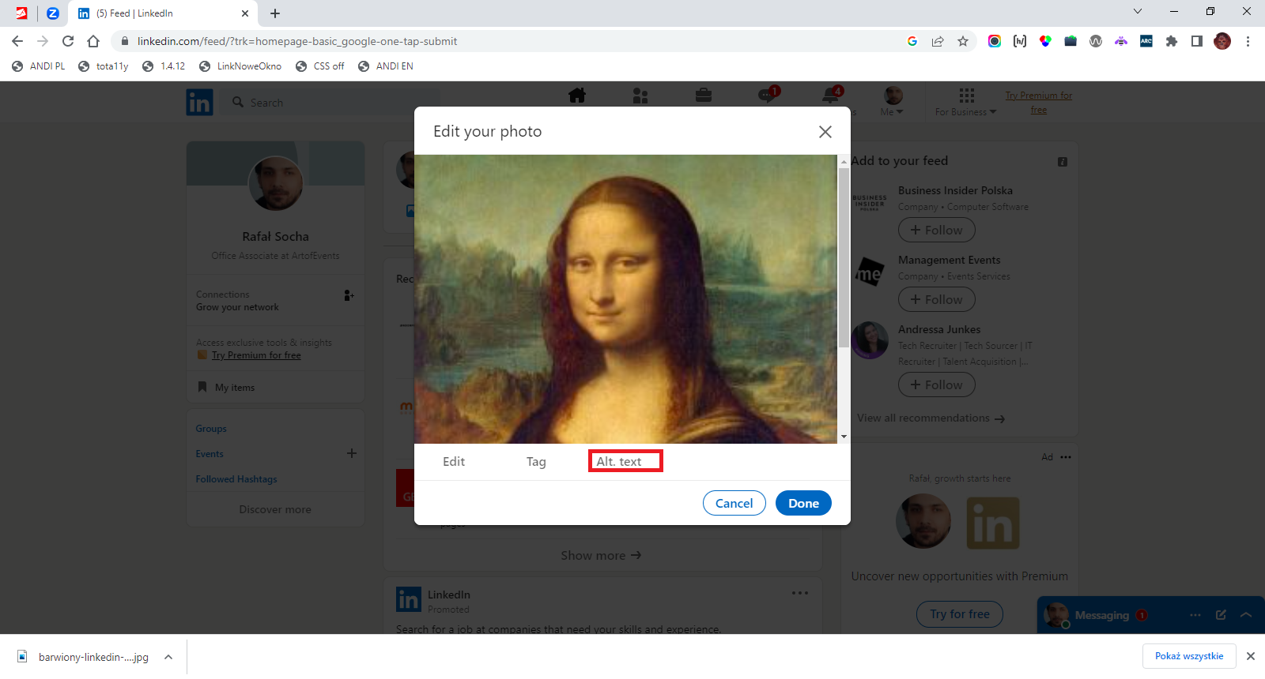
Po dodaniu grafiki w panelu edit your photo klikamy przycisk ,,Alt. Text”

Slide 35
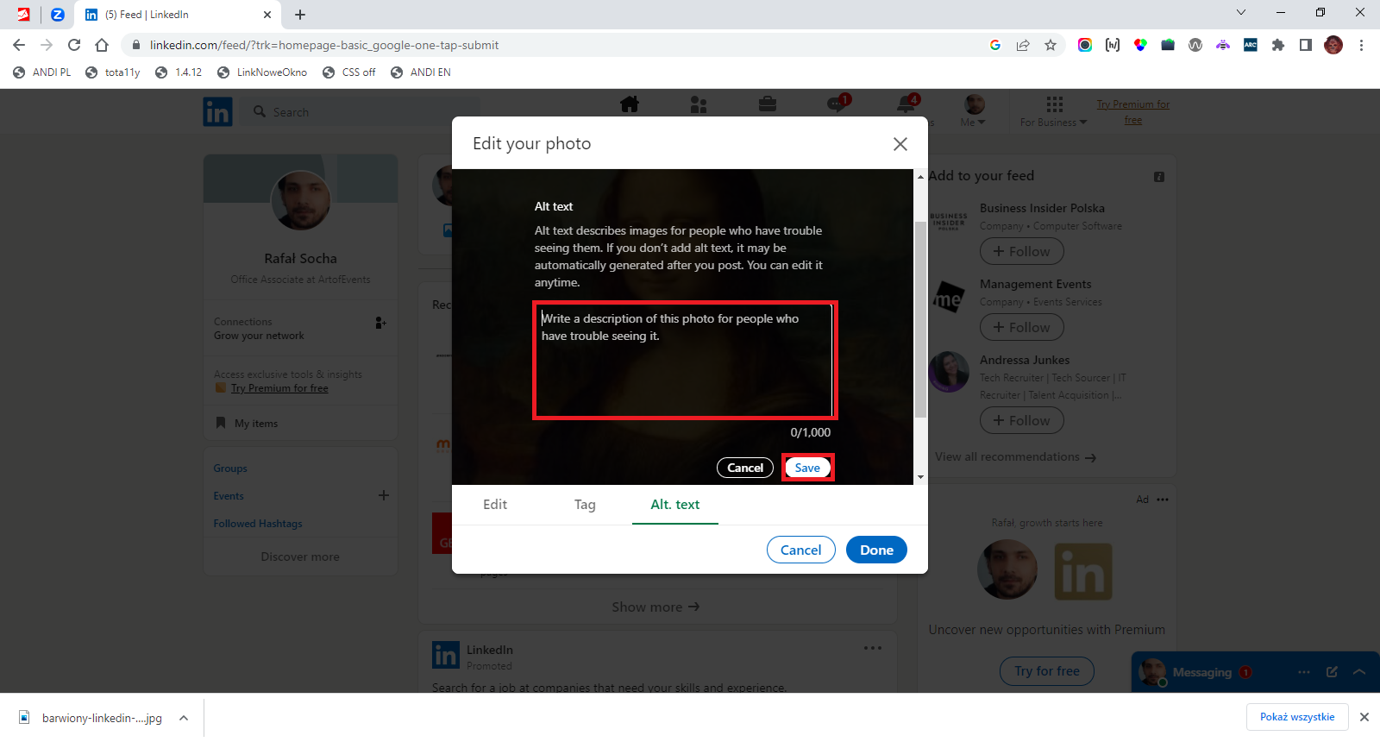
W polu edycji „Write a description of the photo for people who have trouble seeing it” wpisujemy tekst alternatywny i klikamy przycisk save. Uwaga! Pole edycji ma ograniczenie do 1000 znaków!

Slide 36
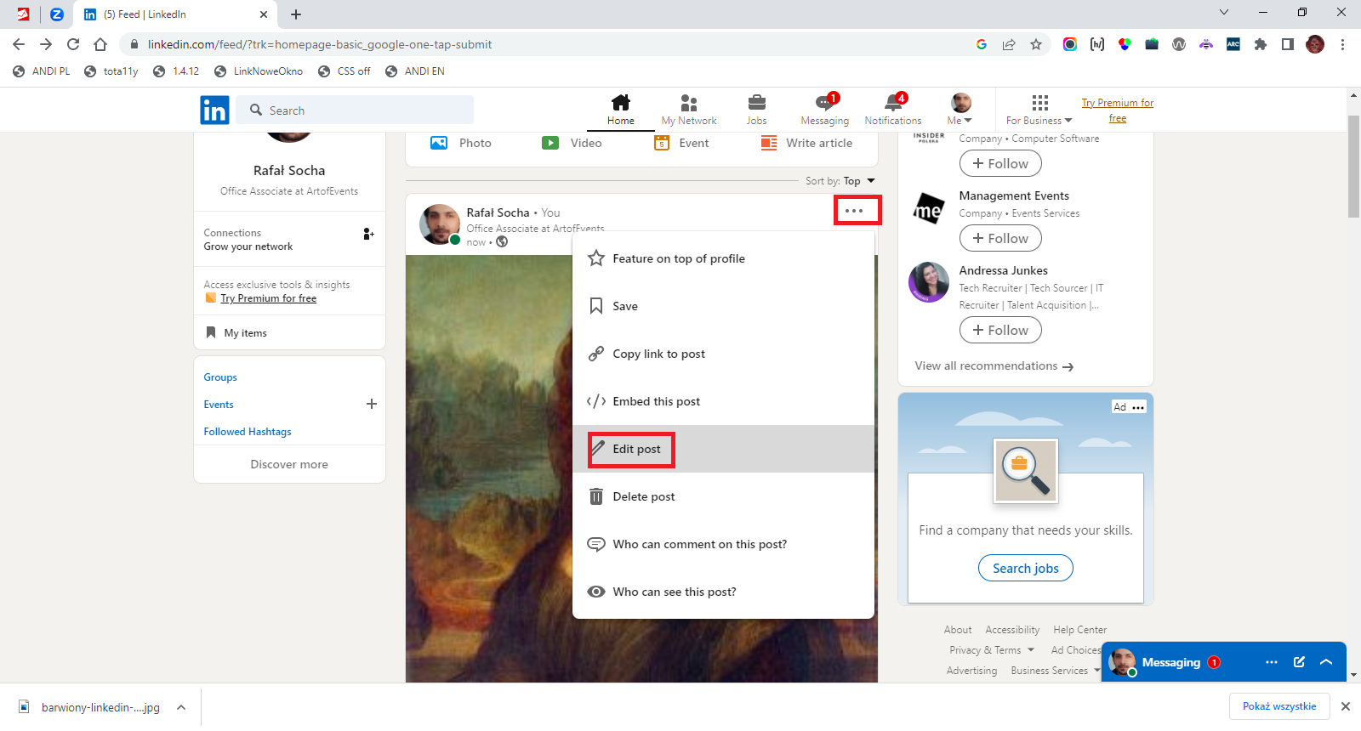
By poprawić tekst alternatywny lub dodać go do starszych postów klikamy przycisk „open control menu” (ikonka trzech kropek w prawym górnym rogu posta) i wybieramy „Edit post”

Slide 37
LinkedIn daje możliwość dodawania tekstów alternatywnych na urządzeniu mobilnym jedynie przy użyciu aplikacji

Slide 38
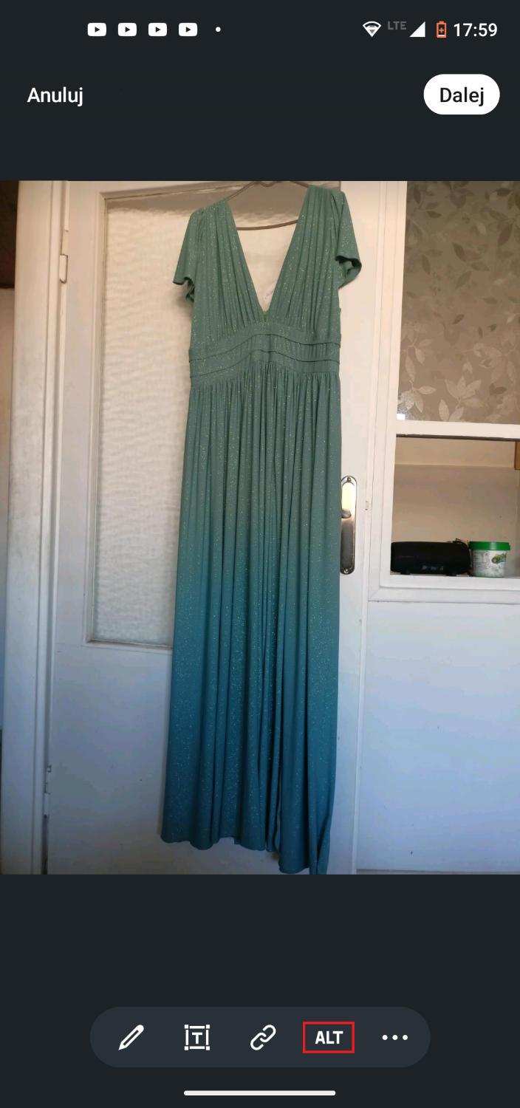
By dodać tekst alternatywny w aplikacji klikamy przycisk „Alternatywny tekst” (wizualnie ALT)

Slide 39
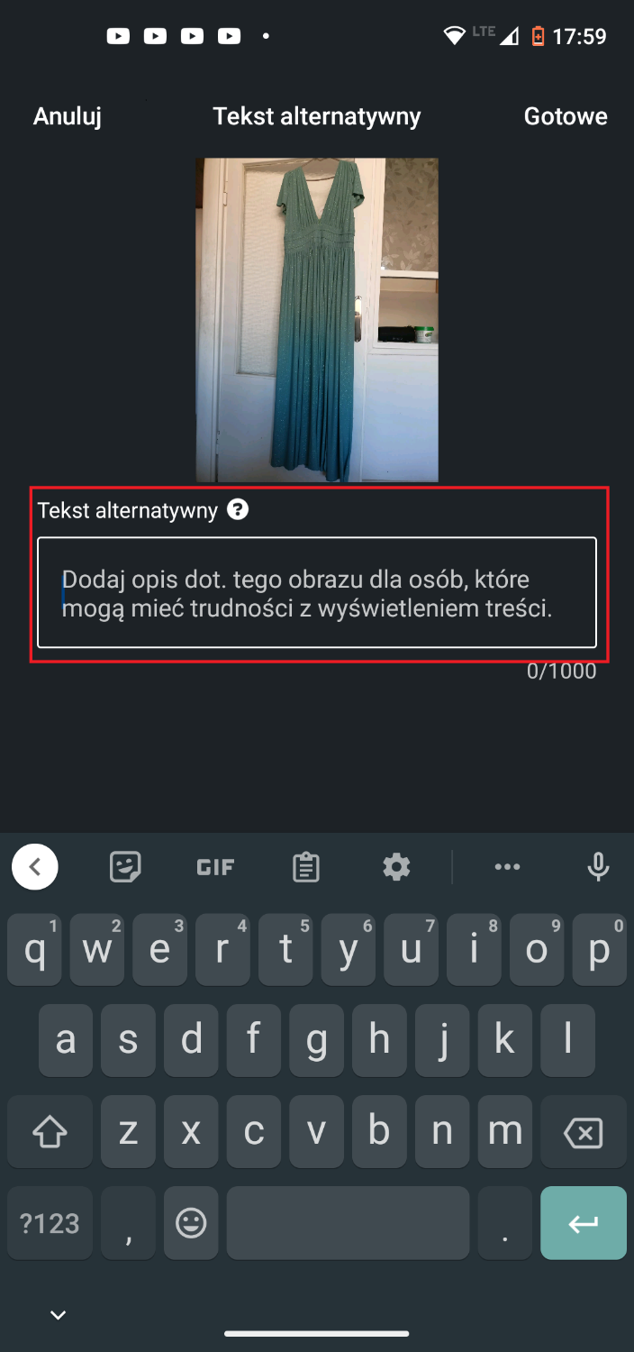
Wpisujemy alt w polu edycji „Dodaj opis dotyczący tego obrazu dla osób, które mogą mieć trudności z wyświetleniem treści” Uwaga! w aplikacji mobilnej nie ma możliwości zmiany w opublikowanym poście!

Slide 40
Dziękuję za uwagę

